Slide 1
STEM-проект “Хімічний годинник”
Автор проекту:
Лис Діана Андріївна

Slide 2
Актуальність проекту: Одним із напрямків інноваційного розвитку природничо-математичної освіти є система навчання STEM, завдяки якій діти розвивають логічне мислення та технічну грамотність, вчаться вирішувати поставлені задачі, стають новаторами та винахідниками, розвивають креативне мислення, а також цілеспрямована пізнавальна діяльність учнів щодо формування у них умінь та навичок здійснювати наукові дослідження; навчання на основі компетентнісного підходу, яка орієнтована на самореалізації особистості молодого науковця.
Стислий опис: Завданням учасників проекту є створити хімічний годинник. Для початку учні знайомляться з означенням кута, радіуса, частинами кола, вчаться розрізняти типи кутів та визначати значення кута між сусідніми годинами; знайомляться з Періодичною таблицею Д.І. Менделєєва, хімічними елементами, їх назвами та символами; на уроках інформатики вчаться створювати моделі годинника за допомогою відповідних програм; вивчають механізм електронних та механічних годинників; формують дизайнерський смак до речей; розробляють варіанти утилізації складових годинника. На основі здобутих знань створюють годинник за допомогою підручних матеріалів.
Очікувані результати: Cтворити хімічний годинник.

Slide 3
Інформатика
Математика
Оброзотворче мистецтво
Складові STEM-проекту
Фізика
Мистецтво
Хімія
Українська мова
Екологія
Трудове навчання
Зарубіжналітература

Slide 4
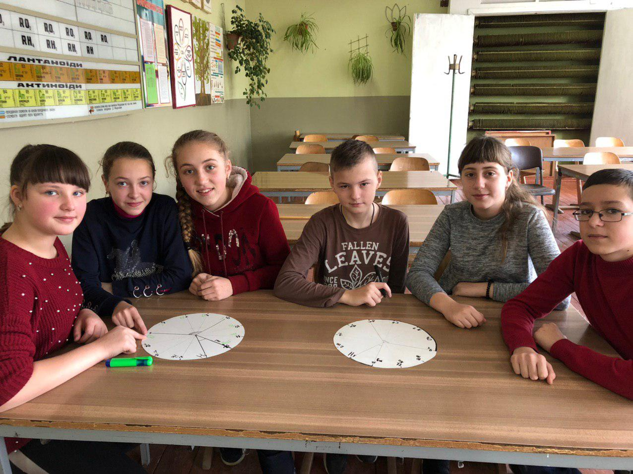
Хімія, 7 клас: учні знайомляться з Періодичною таблицею Д.І. Менделєєва, хімічними елементами, їх назвами та символами; відносними атомними масами та порядковим номером.
S (науки)
Цілі: За допомогою практичного використання годинника учні зможуть швидше та краще засвоїти знання щодо хімічних елементів, їх назв, символів, порядкових номерів.

Slide 5
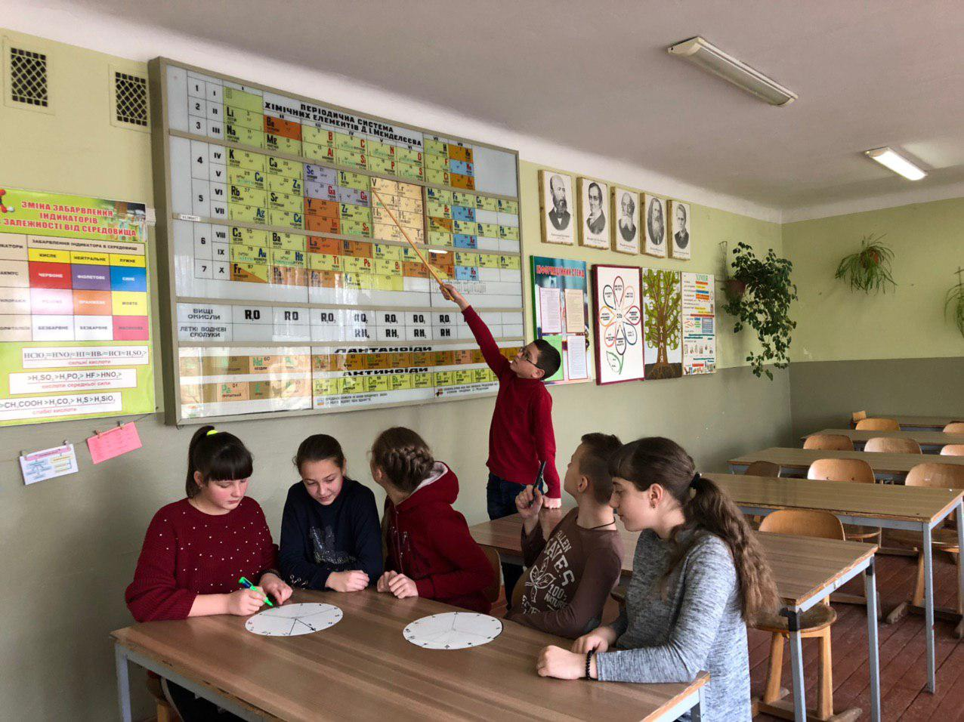
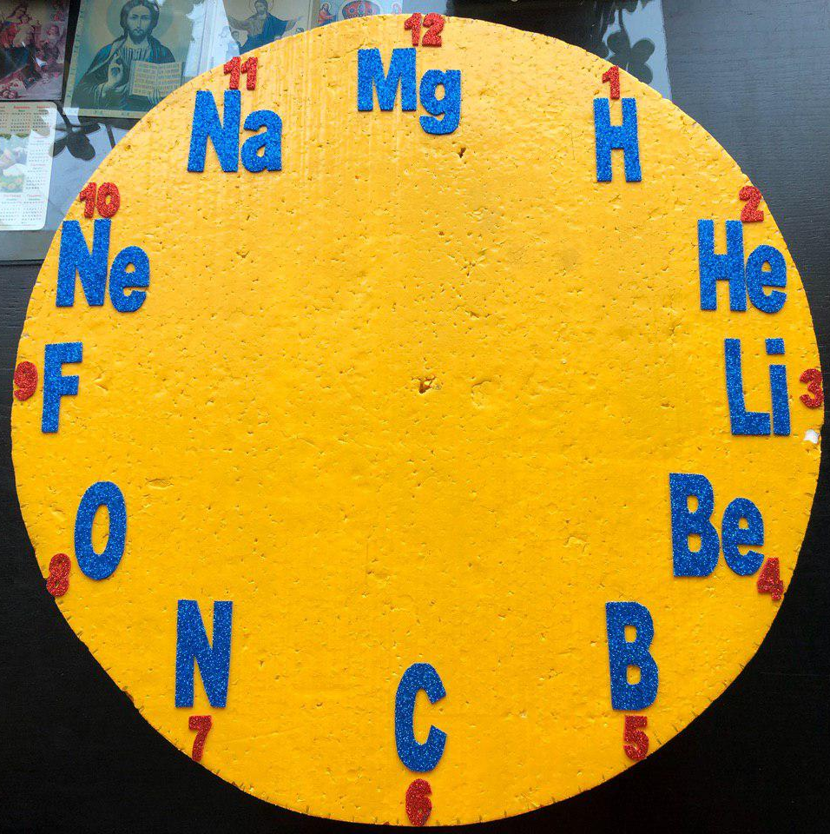
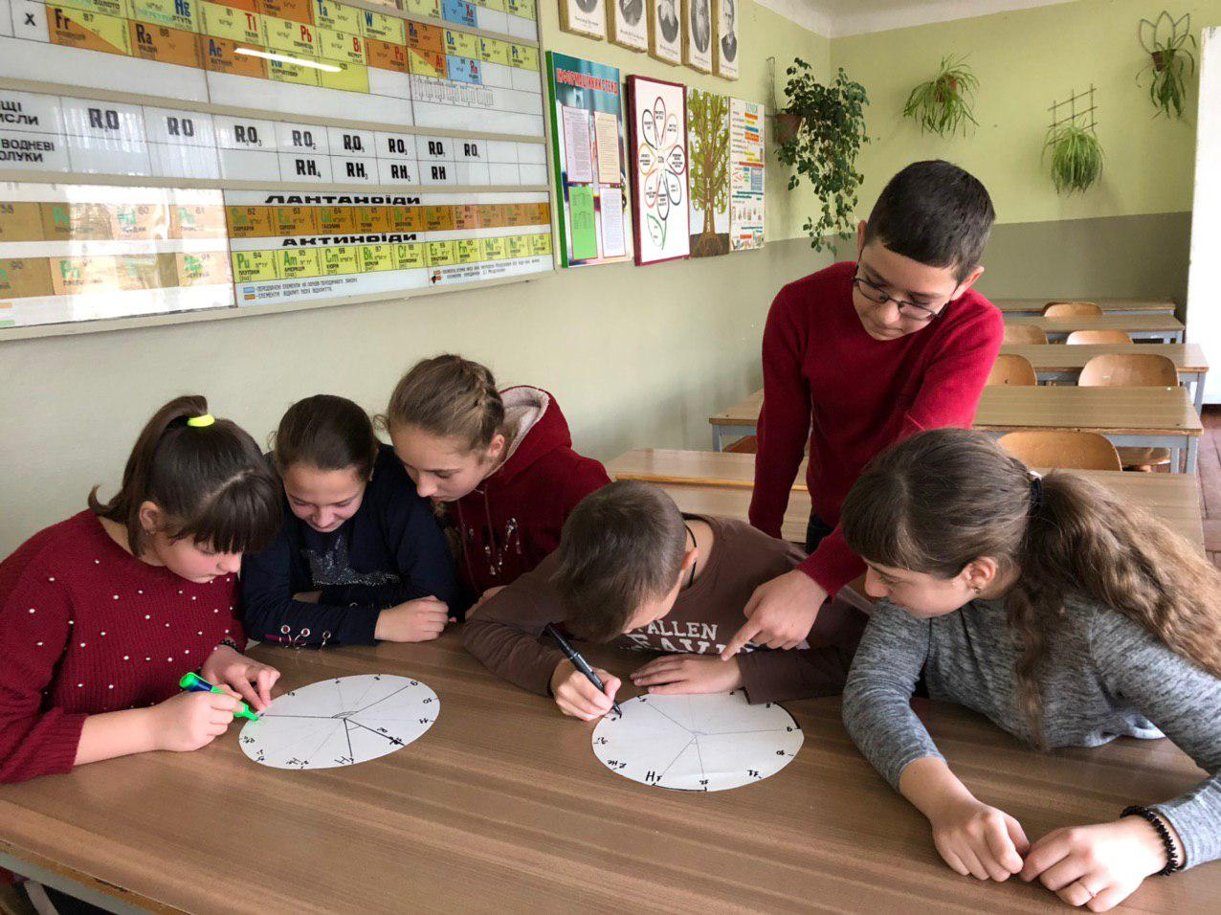
Завдання:
Вибрати з Періодичної таблиці хімічні елементи з порядковими номерами, що відповідатимуть циферблату годинника.

Slide 6
Фізика, 7 клас: формують уявлення про методи наукового дослідження, знайомляться з найпоширенішими рухами в природі і техніці - обертальним та коливальним рухами, їх основними характеристиками.
10 клас: узагальнюють знання учнів про особливості руху по колу.
Цілі: Учні мають змогу дослідити дію фізичних приладів для вимірювання часу (годинника); дослідити спільні риси між коливальними та обертальними рухами.
Ознайомити учнів з природою криволінійного руху фізичними величинами, що характеризують цей рух. Поглибити знання учнів про механічний рух, увівши поняття про криволінійну траєкторію. Показати різноманітність рухів та взаємообумовленість механічних явищ.

Slide 7
Завдання:
Дослідити чому рух по колу є рівномірним і водночас прискореним та чи залежить модуль прискорення від часу;
Встановити годинниковий механізм;
Дослідити чому рух по колу є рівномірним і водночас прискореним та чи залежить модуль прискорення від часу.

Slide 8
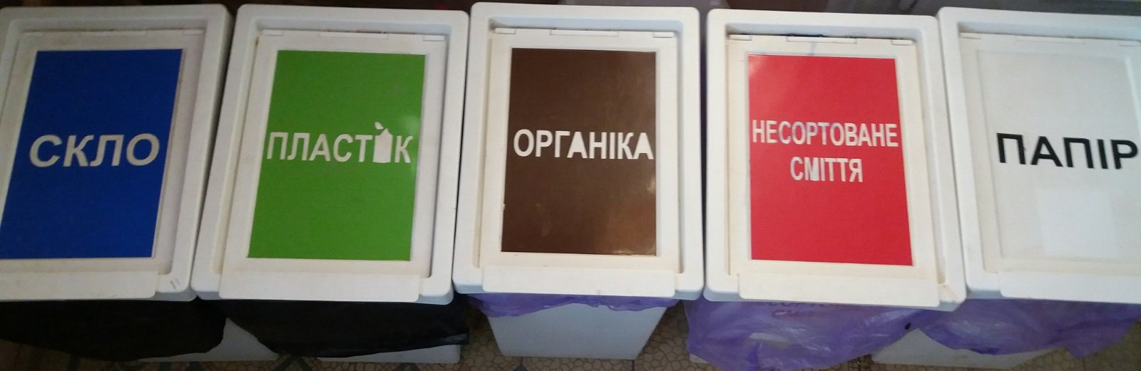
Біологія. Екологія 11 клас: дізнаються про раціональне використання природних ресурсів в рамкам збалансованого розвитку.
Вчитель: Бриндзя Ірина Володимиріна

Slide 9
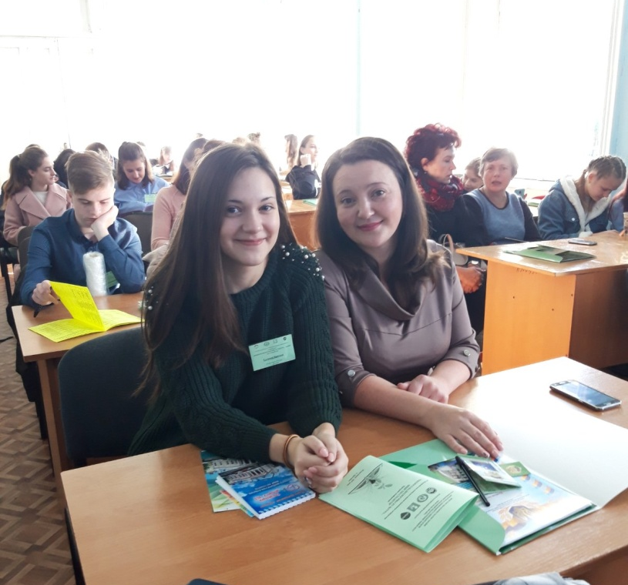
Цілі: Учні навчаються пояснювати та моделювати способи утилізації побутових та промислових відходів; на прикладі власноруч розроблених контейнерів учні навчаться правильно сортувати сміття.
Завдання:
Розробити варіанти утилізації складових годинника
Створити презентацію про необхідність утилізації відходів;
Створити буклет про те, як правильно сортувати сміття.

Slide 10
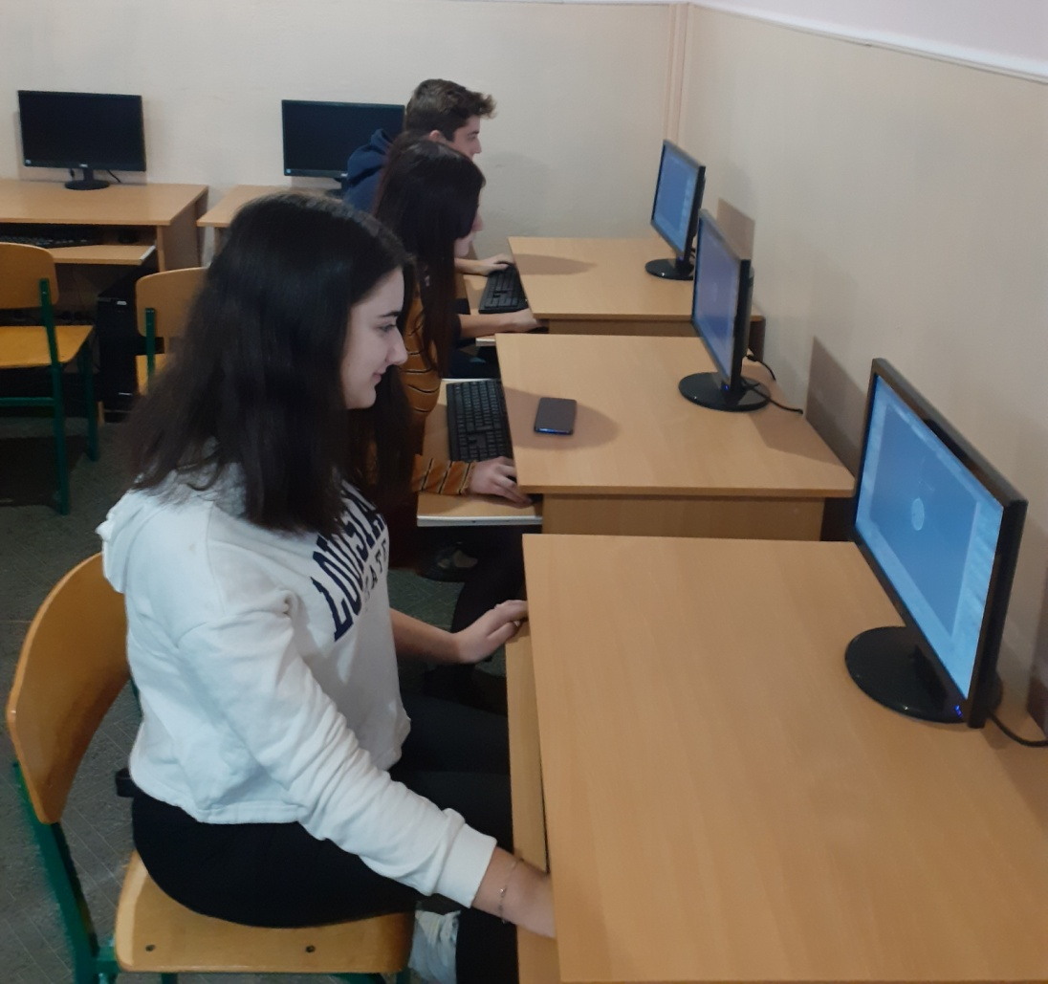
Т (технології)
Інформатика,
9 клас: вчаться створювати моделі за допомогою Microsoft 3D Builder.

Slide 11
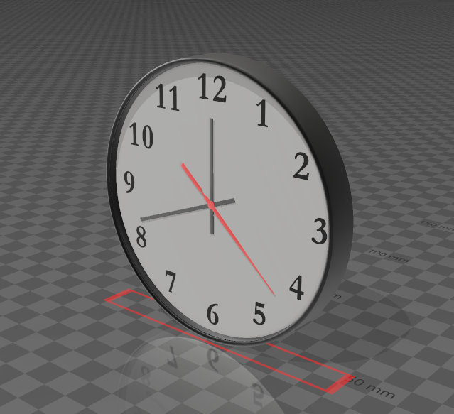
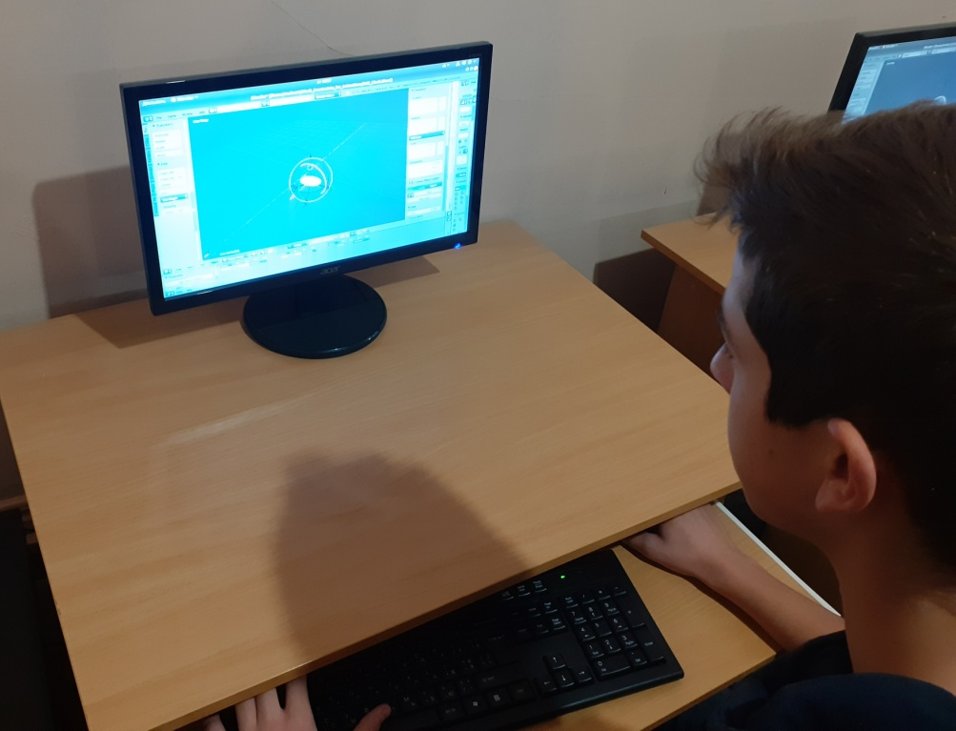
Цілі: Під час створення моделі годинника в учнів розвивається креативне, просторове та об'єктивне мислення; уява про роботу окремих частин; розвивається вміння діяти за чітким планом; формується поняття про комп'ютерну модель.
Завдання:
Розробити 3D модель годинника

Slide 12
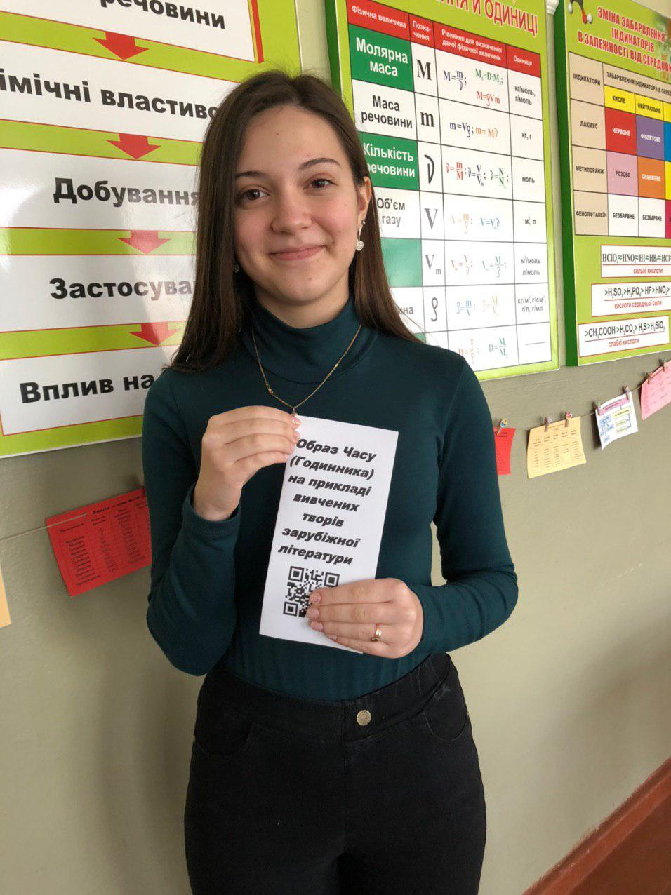
R (читання+
письмо)
Українська мова, 11 клас: узагальнюють знання та закріплюють навички правильного використання числівників для позначення часу.
Цілі:
Повторення правил уживання числівників для позначення часу.
Завдання:
Створити буклет на тему: "Образ Часу (Годинника) на прикладі вивчених творів зарубіжної літератури.

Slide 13
Зарубіжна література 11 клас:
визначають роль використання «годинників»/ «часу» в літературних творах; «годинник» як художня деталь або символ часу.
Цілі: Розповісти та показати однокласникам справжню цінність часу на прикладі художніх творів.
Завдання:
Знайти твори зарубіжних письменників, в яких використано «годинник»;
Прочитати та проаналізувати ці твори;
За "круглим столом" з`ясувати ставлення учнів 11-х класів до поняття «час».

Slide 14
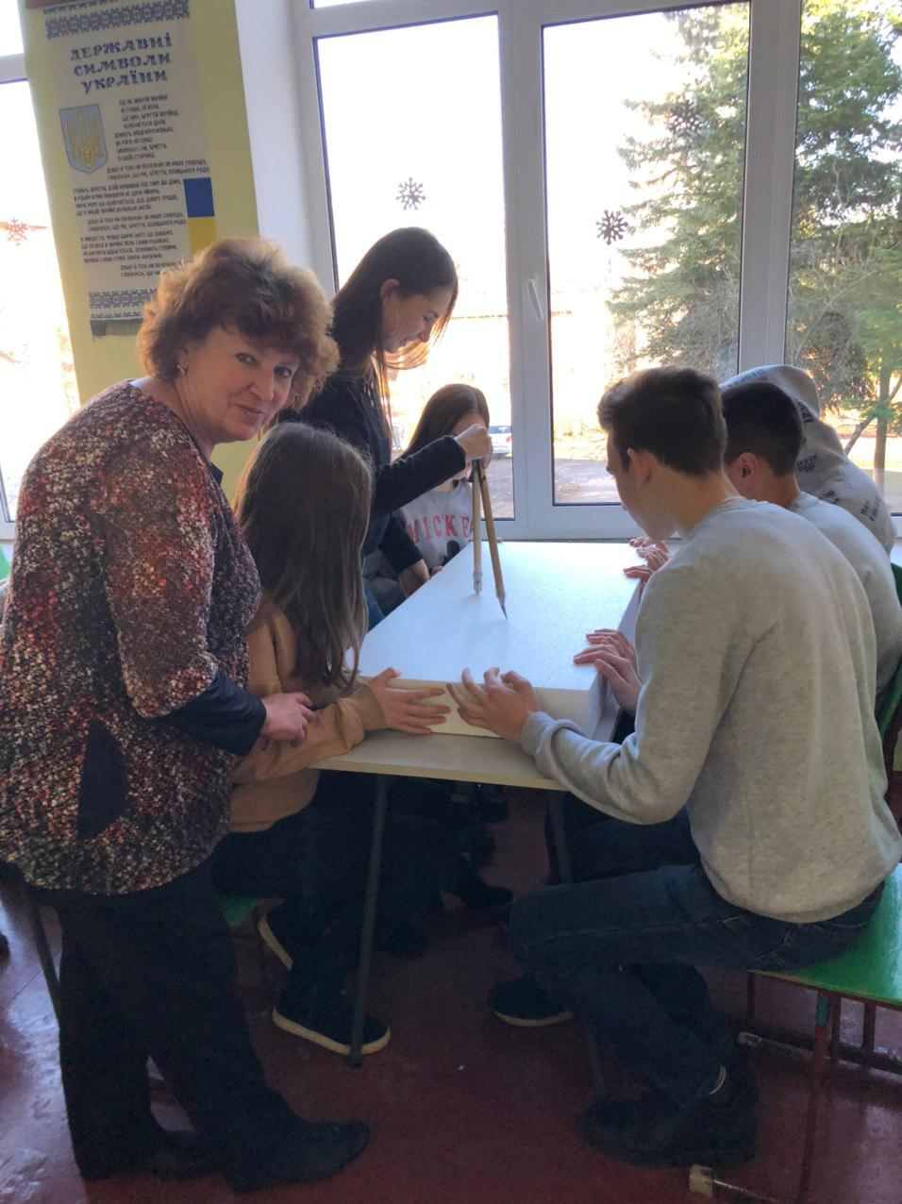
Е (інжиніринг)
Трудове навчання, 10-Б клас: вчаться працювати з лобзіком, пилкою, полірувальним папером, фарбами.

Slide 15
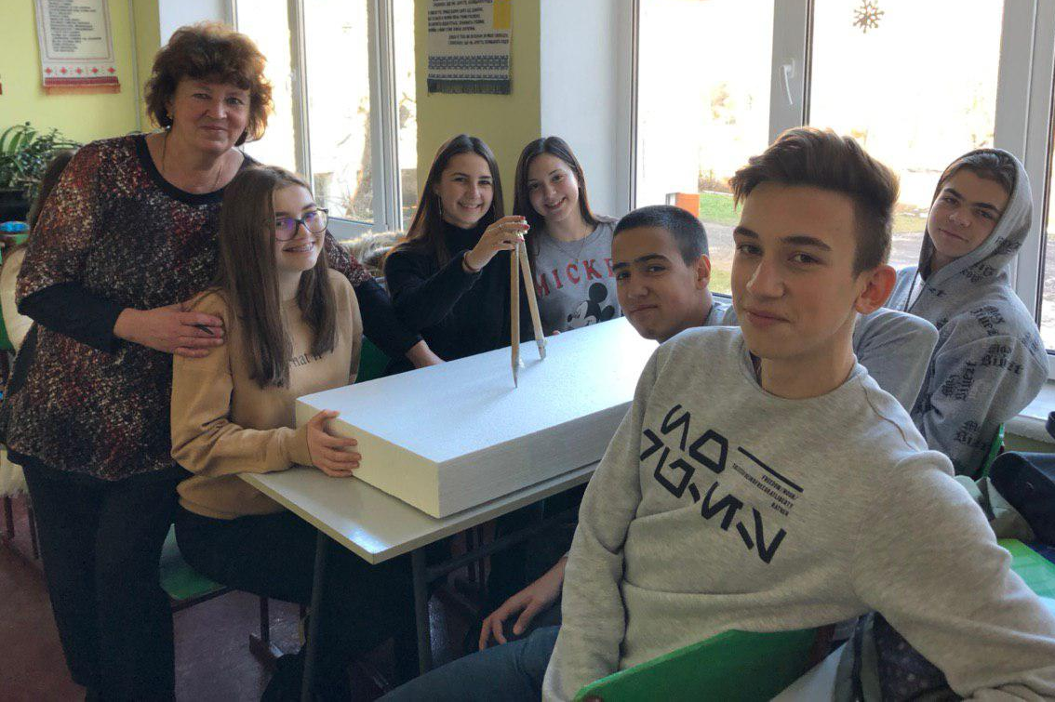
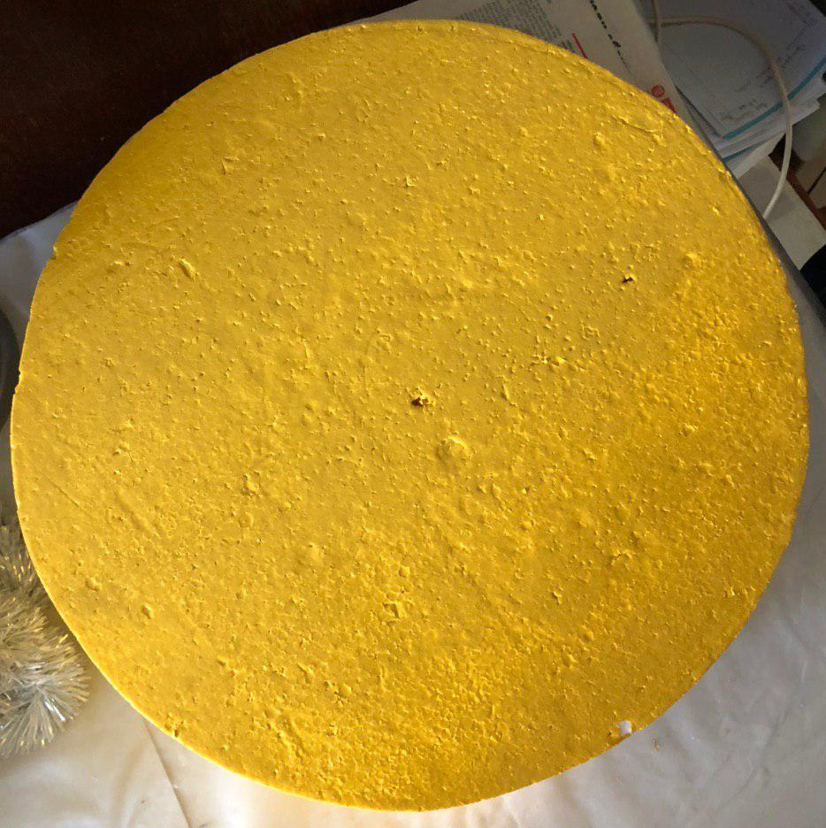
Цілі:
Учні повинні застосувати знання до конструювання, виконати симетричні або асиметричні композиції; виконання відступаючих або наступаючих кольорів.
Завдання:
* Вирізати коло за допомогою лобзіка;

Slide 16
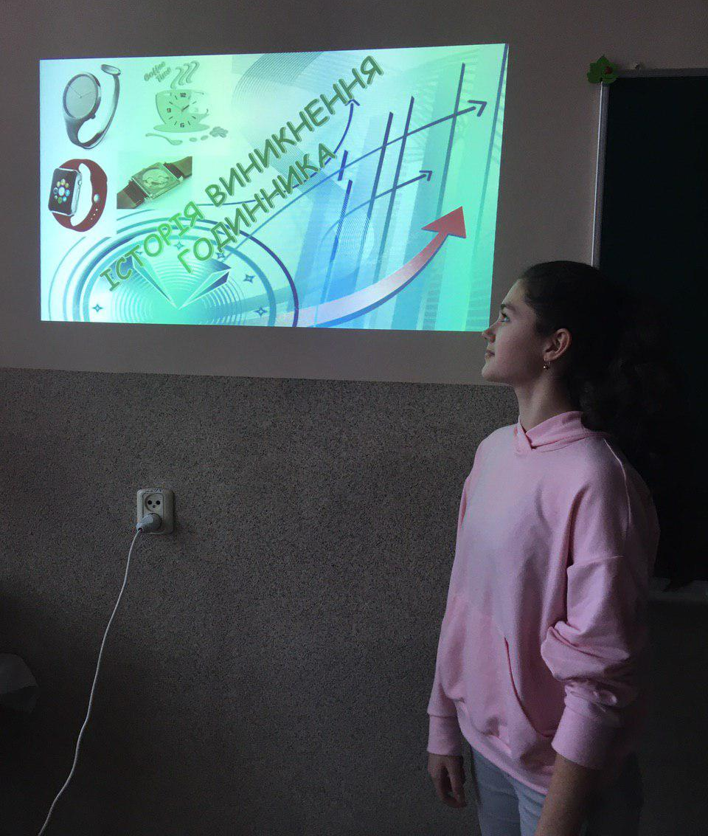
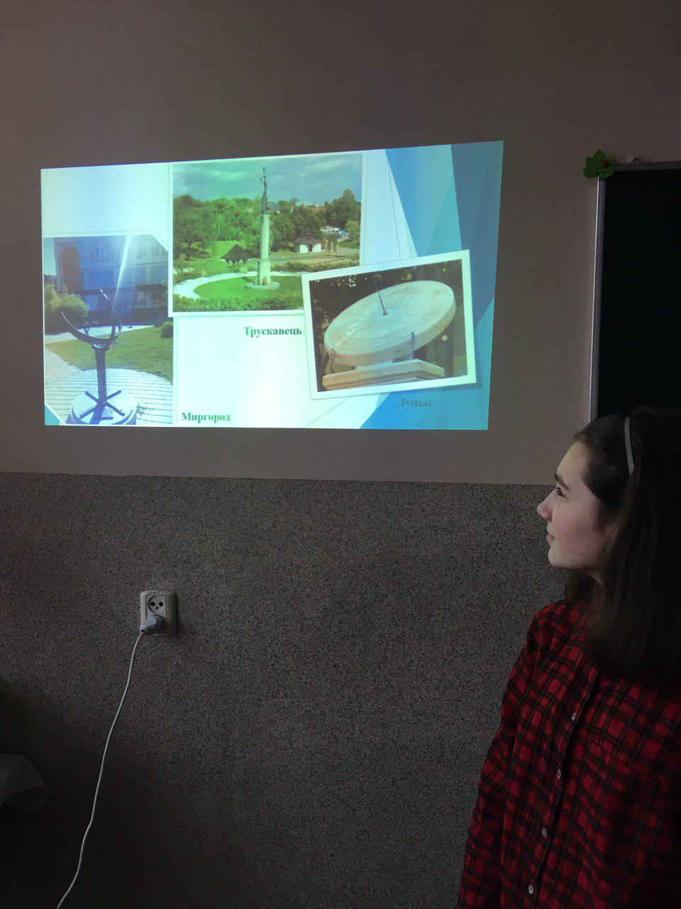
А (мистецтво)
Мистецтво, 8 клас: досліджують історію створення годинників від доби античності до сучасності; ознайомлюються з іменами вчених, які зробили значний внесок у розвиток годинникових механізмів.

Slide 17
Цілі: Досліджуючи історію виникнення годинника учні зможуть проаналізувати стилі мистецтва і роль годинника тогочасного суспільства; дослідити науково-технічні досягнення у створенні годинника від сонячного до атомного.
Завдання:
створити презентацію про історію створення годинників;
за допомогою Інтернет ресурсів представити зразки-експонати сонячних, водяних, механічних, електронних годинників створених в Україні.

Slide 18
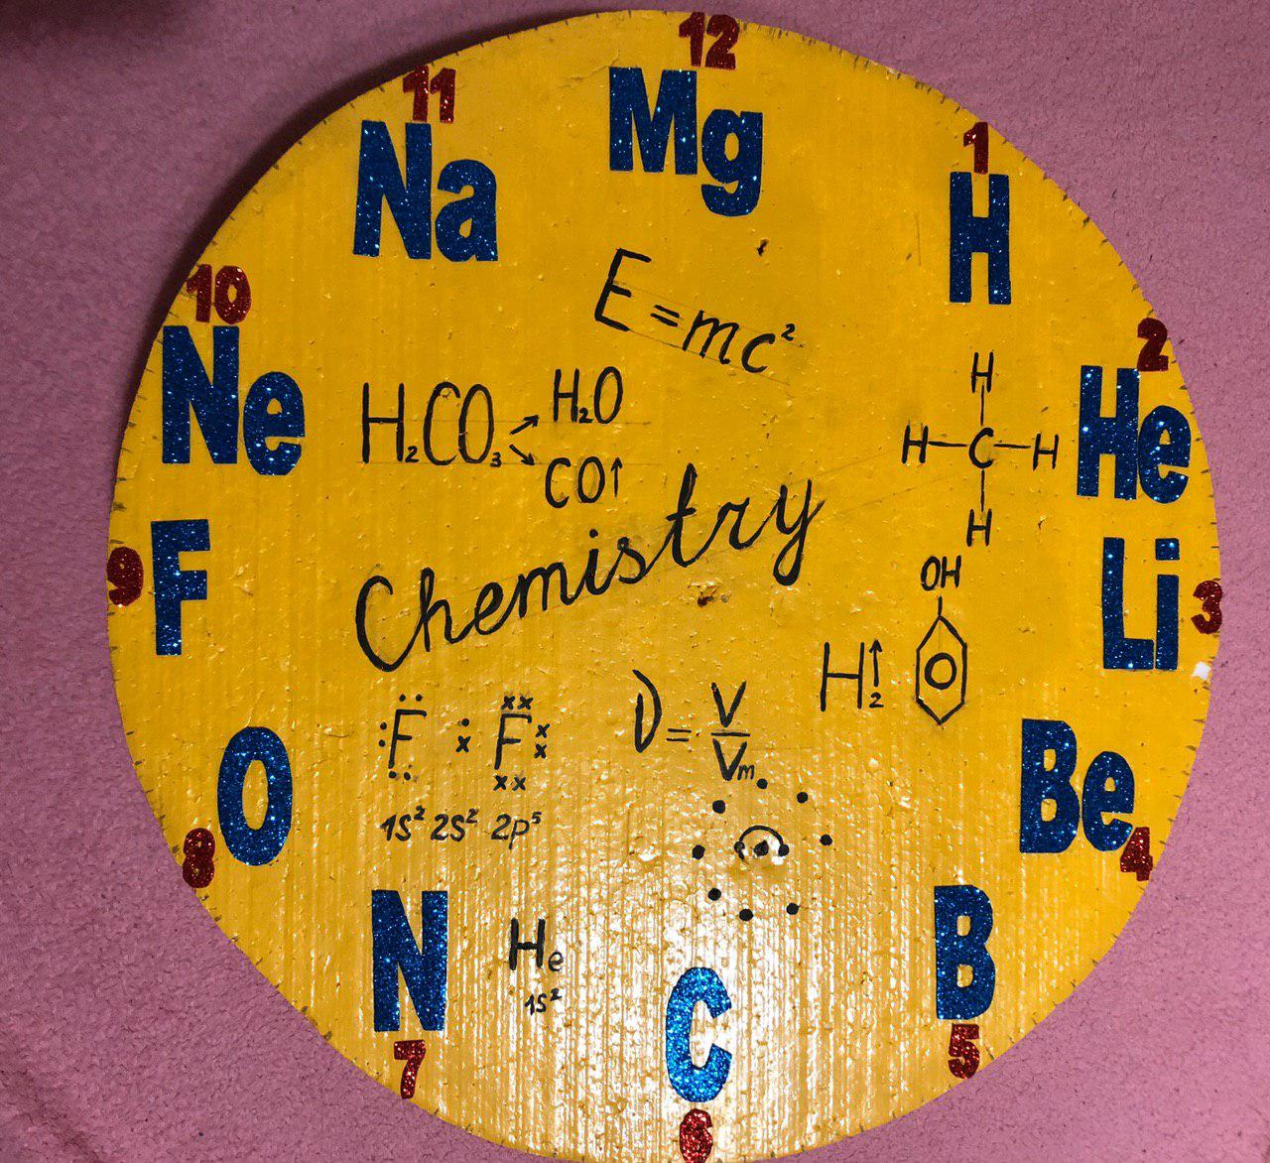
Оброзотворче мистецтво, 7 клас: дізнаються історію годинника, шрифтову графіку, просторову композицію з відповідними елементами; вчаться формувати дизайнерський смак до речей.

Slide 19
Цілі: За допомогою створення моделі годинника учні розвивають креативне мислення, просторове уявлення, формують дизайнерський смак до речей.
Завдання:
Запис хімічних символів за допомогою шрифтової графіки; створити "Хімічний" малюнок в стилі кубізму.

Slide 20
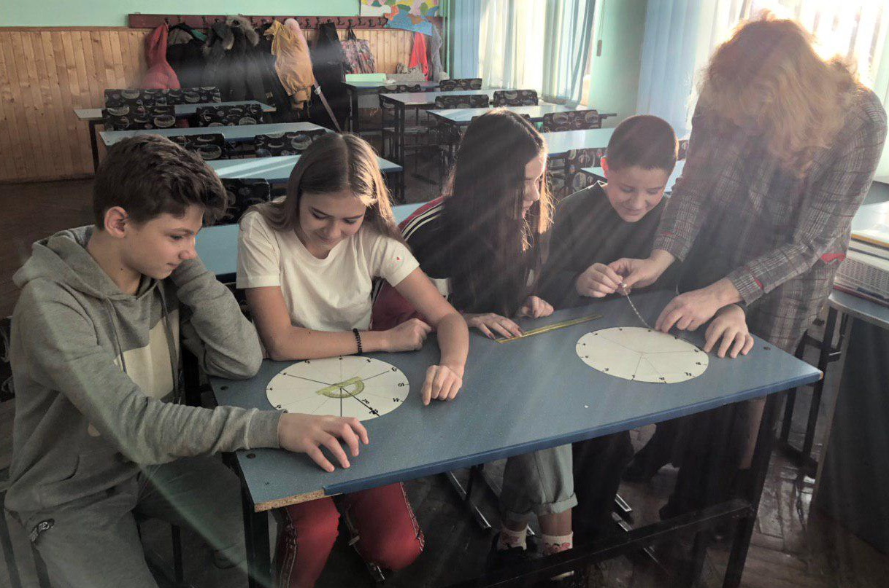
М (математика)
Математика 7клас: знайомляться з означенням кута, вчаться розрізняти типи кутів; розв'язують вправи на знаходження кутів, довжини кола, за відомим радіусом; розпізнають частини кутів кола ( сектор, сегмент); знаходять площу круга, та вчаться практичного застосування знаходження площі круга.

Slide 21
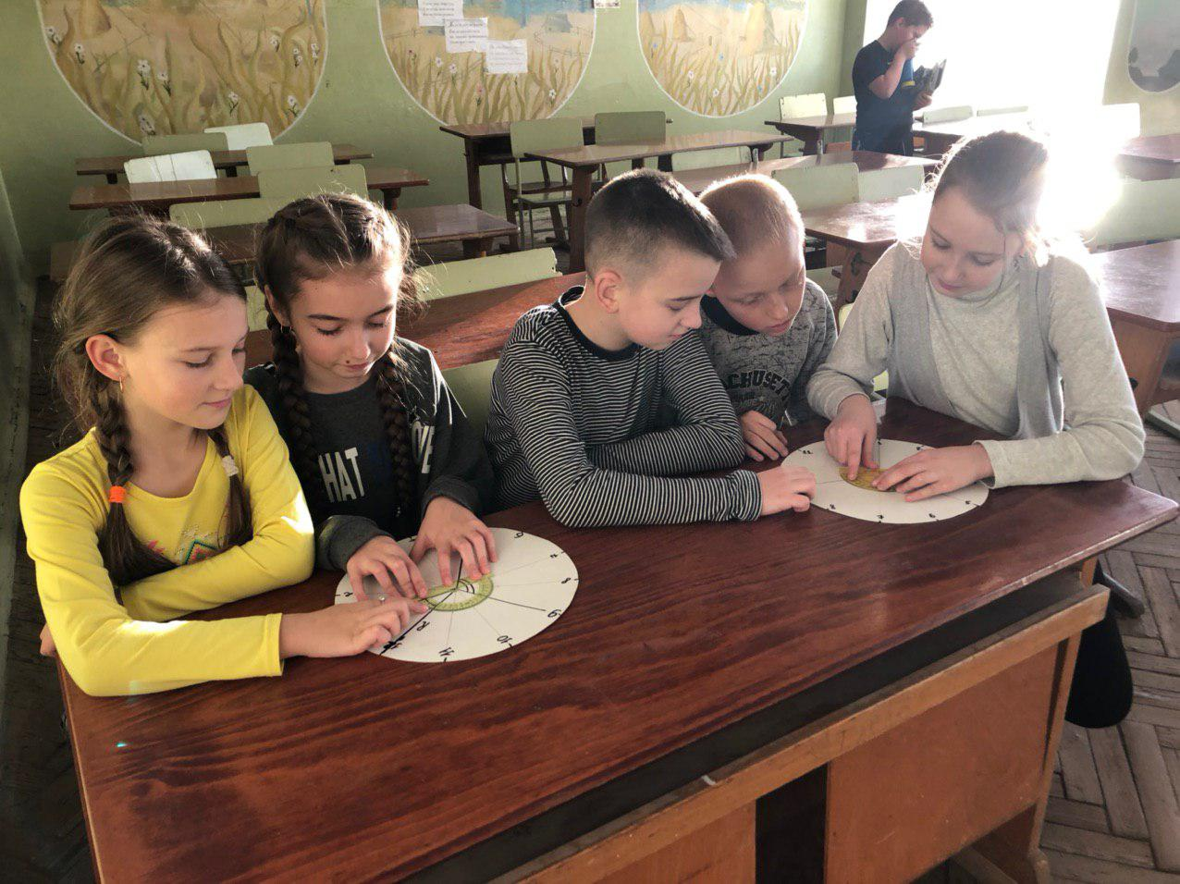
Цілі: Визначають значення кута між сусідніми годинами, знаючи, що коло має 360˚; визначають значення кута між фіксованими даними на годиннику. Учні находять величину дуги кола і величину кута за відомим кутом між стрілками годинника; зображають на годиннику елементи кола (центр, радіус, дугу, довжину кола)
Завдання:
Розробити ескіз приладу-годинник;
Здійснити розрахунки вартості матеріалів для приладу; розмір елементів годинника.

